Slide 1
Angular
Routing

Slide 2
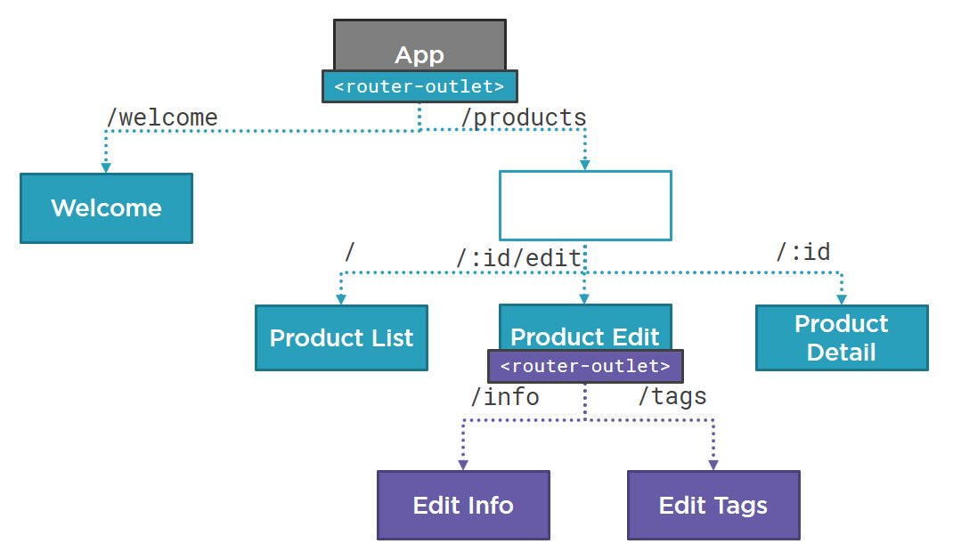
Angular Routing
Permite navegar entre componentes “páginas”
Fuente: Deborah Kurata. https://twitter.com/DeborahKurata/status/842544833558278145

Slide 3
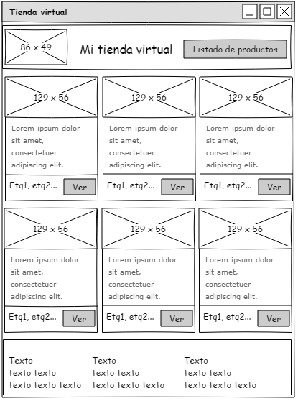
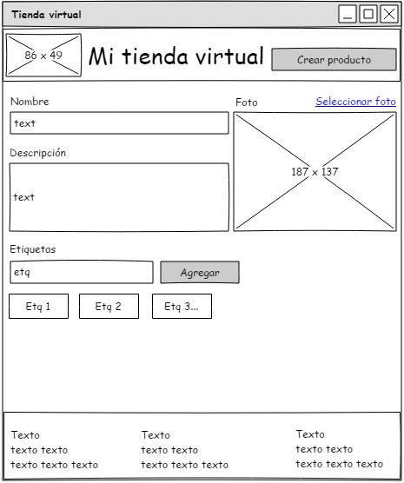
My-Store: módulo “productos”
productos/listar
productos/crear

Slide 4
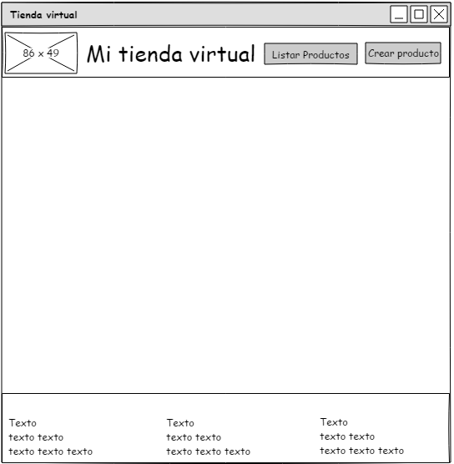
My-Store: crear modulo: ”productos”
<router-outlet>
</router-outlet>

Slide 5
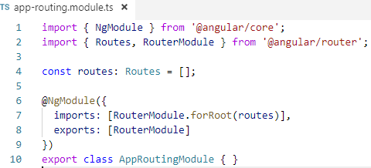
Angular Routing – Crear módulo para routing
Ya se configuró e la creación del Proyecto “ng new …”
Si no se configuró en la creación:
Agregar AppRoutingModule

Slide 6
My-Store: crear modulo: ”productos”. 2 components
Crear module “productos”
ng g module productos
Crear component para listar productos
ng g c productos/listar
Crear component crear productos
ng g c productos/crear
Exportar components del ProductosModule
Importar ProductosModule en app.module

Slide 7
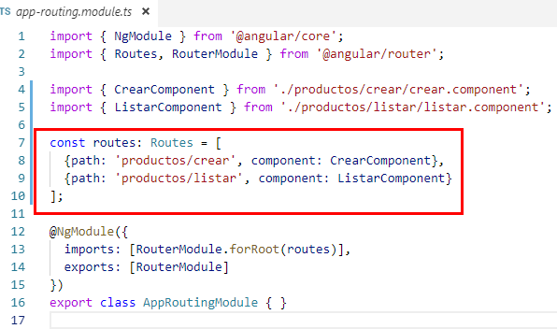
Angular Routing – Crear rutas

Slide 8
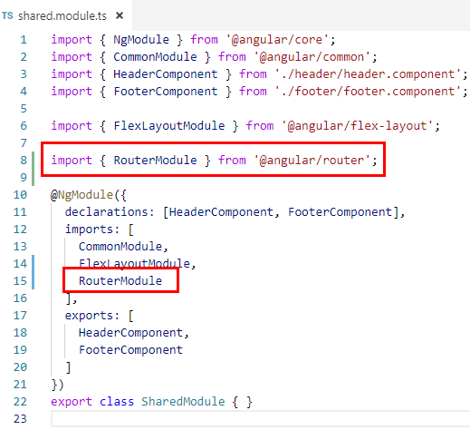
Angular Routing – Usar rutas
Importar modulo “RouterModule” en el modulo que contenga components con los links. Ej. “shared.module/HeaderComponent”

Slide 9
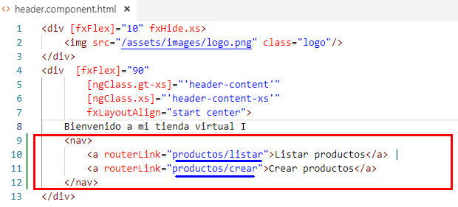
Angular Routing – Usar rutas
Agregar links en componente de menu. Ej. Shared/HeaderComponent

Slide 10
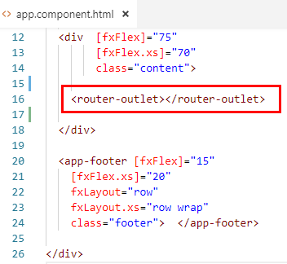
Angular Routing – Usar rutas
Agregar <router-outlet></router-outlet> en componente padre. Ej. app.component

Slide 11
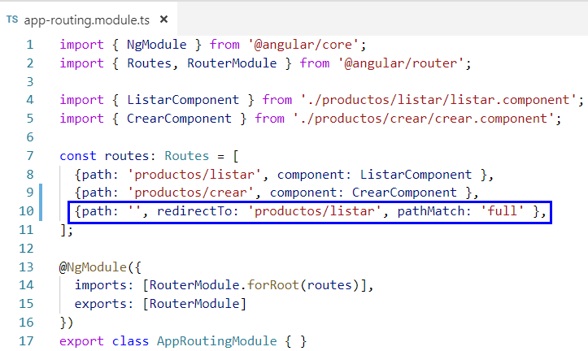
Angular Routing – Ruta por defecto
Agregar ruta por defecto:

